Slide 1
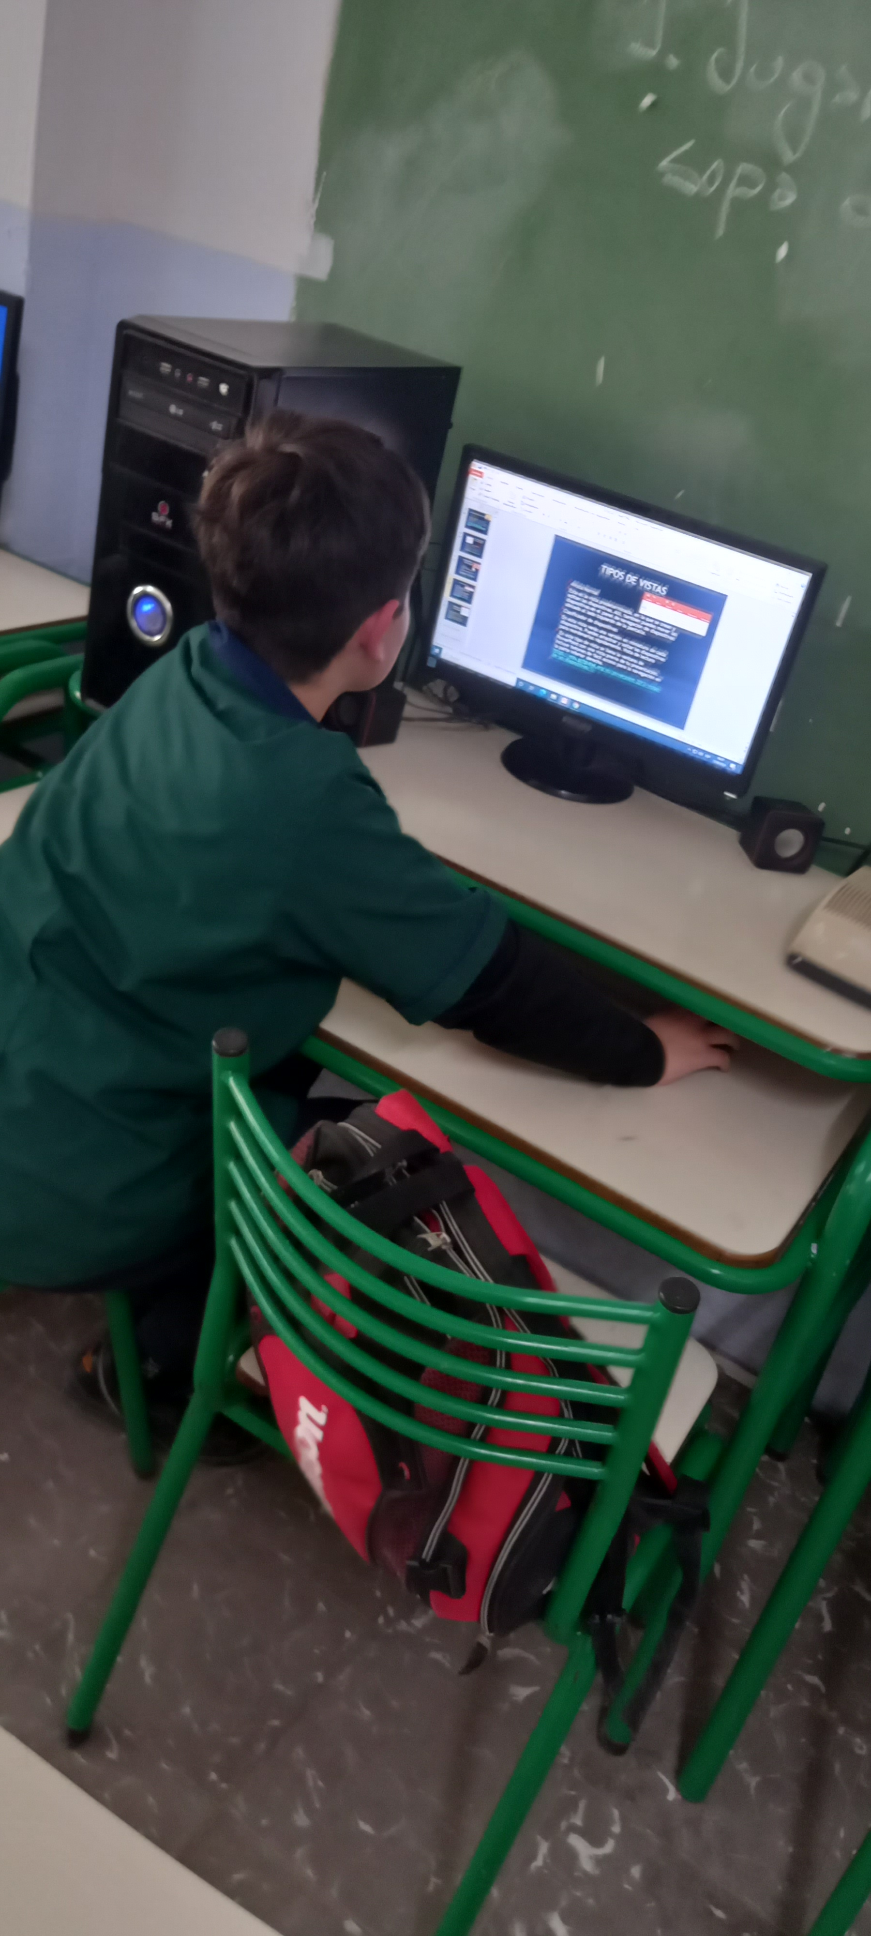
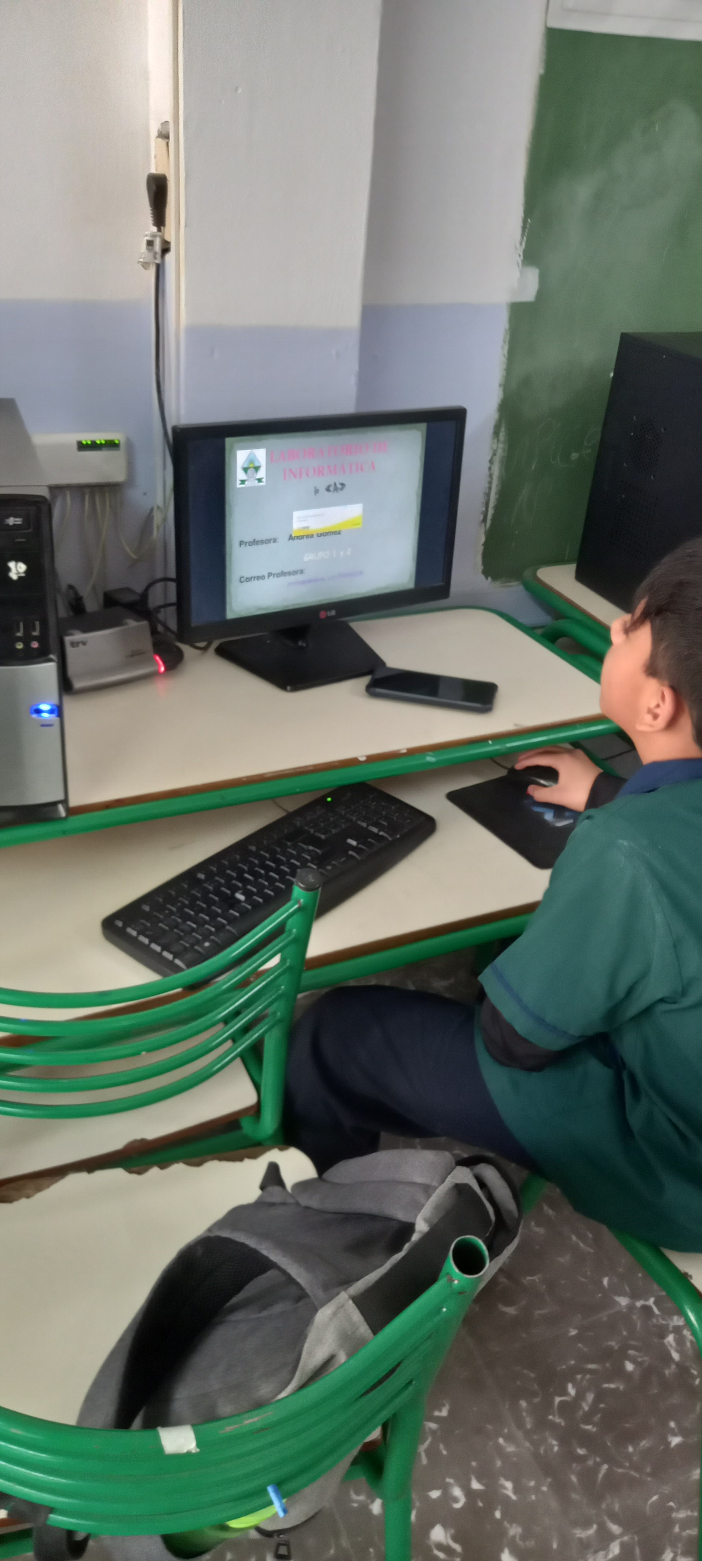
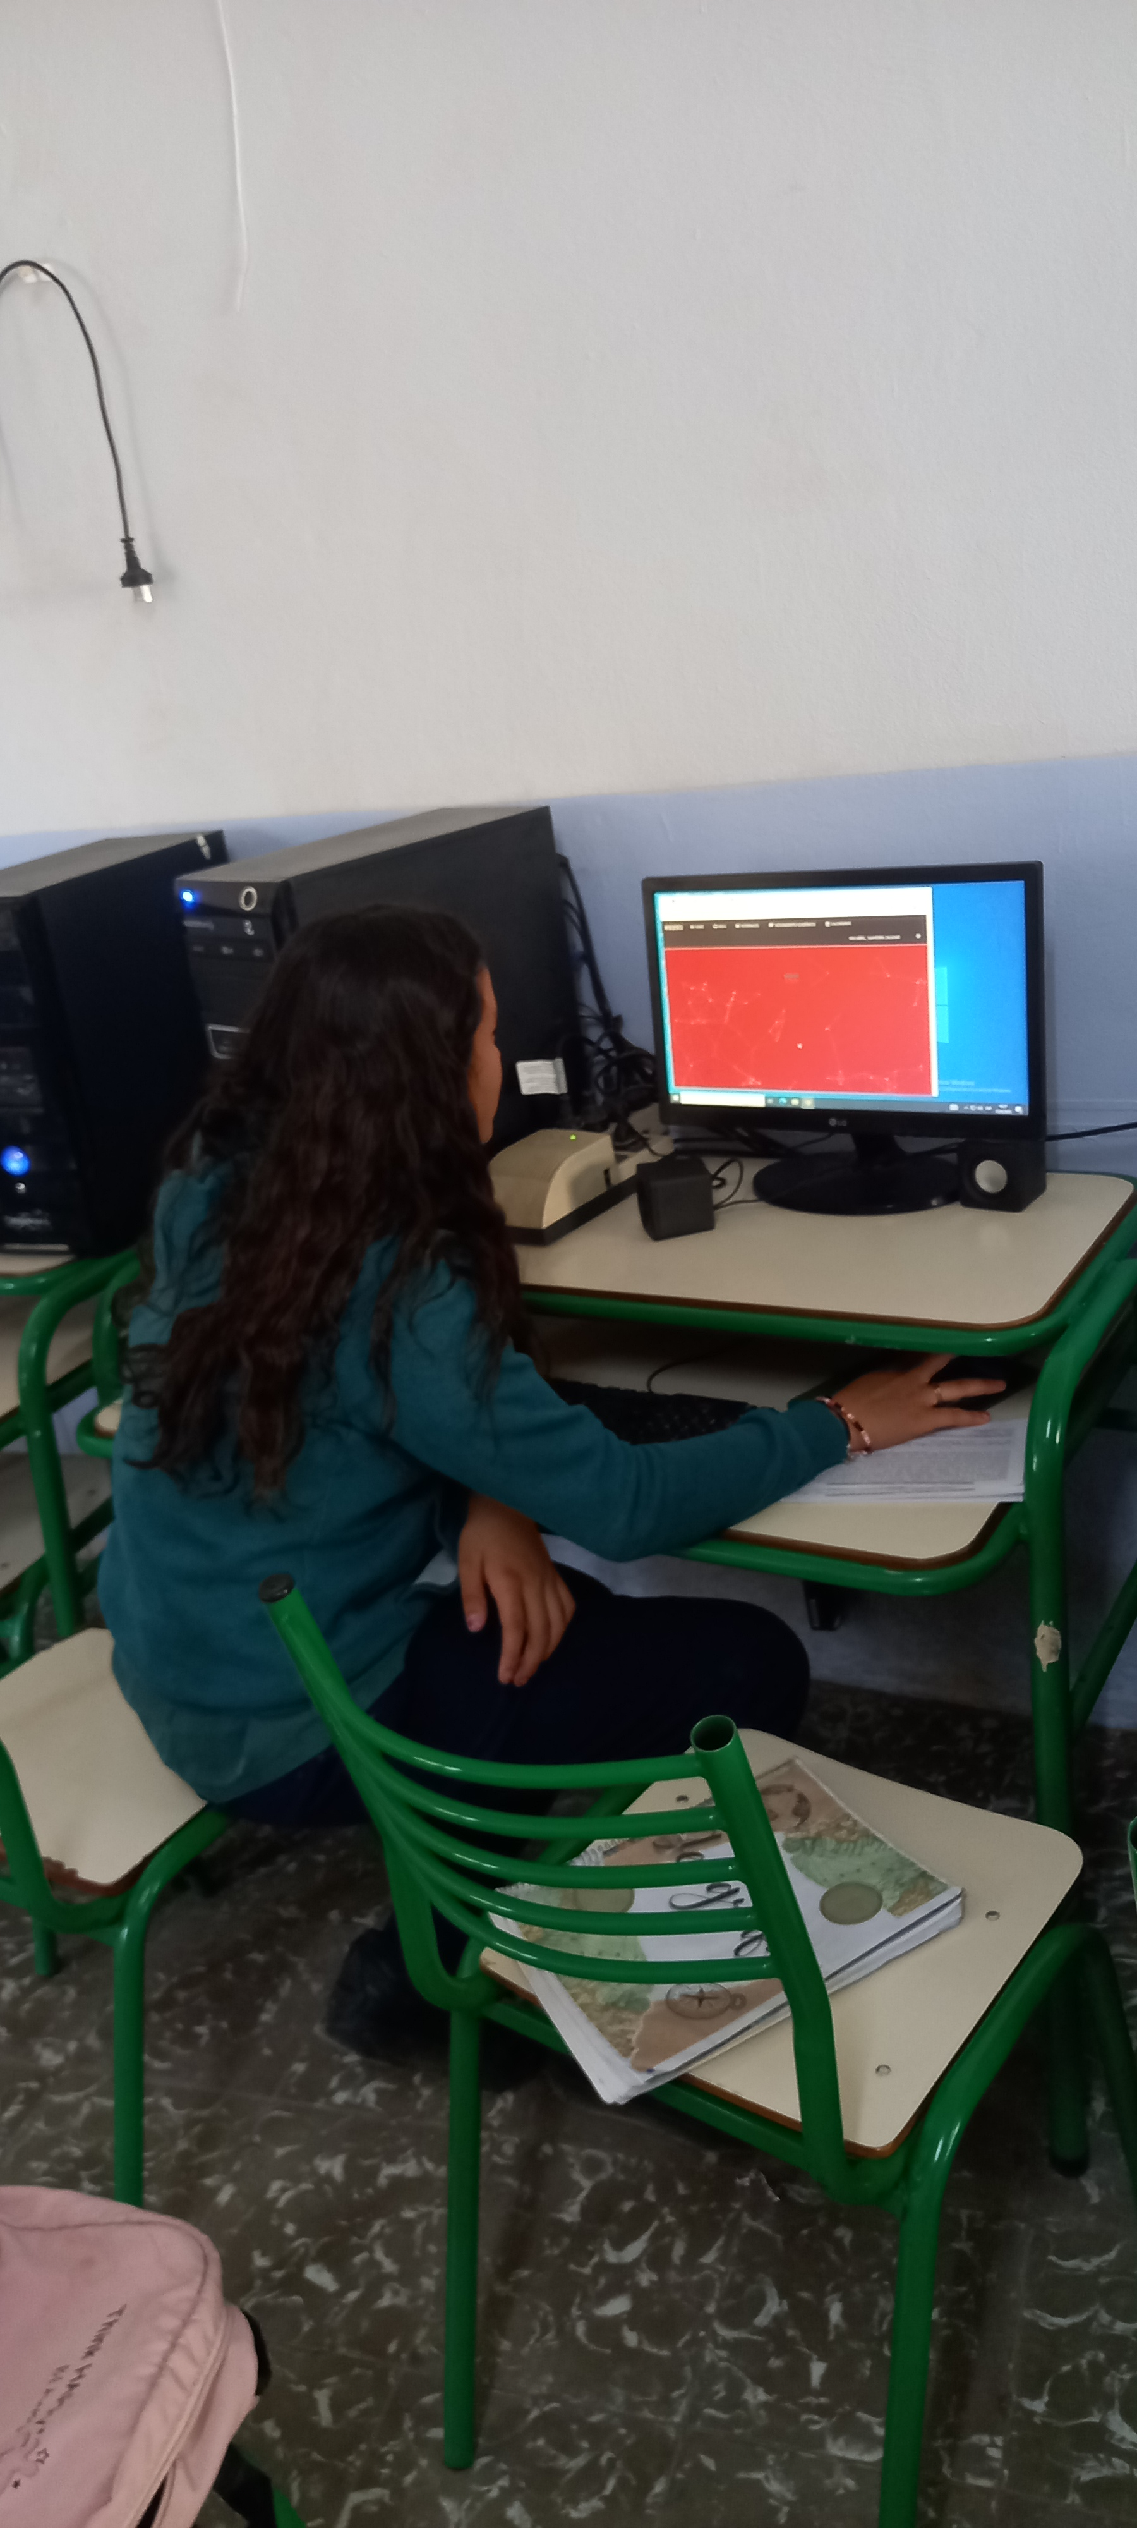
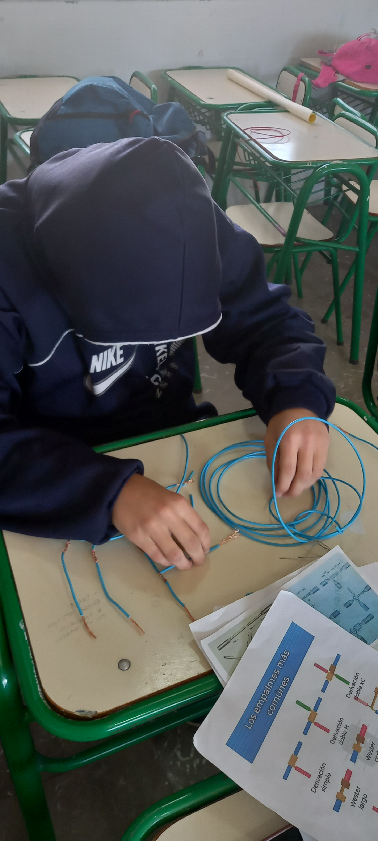
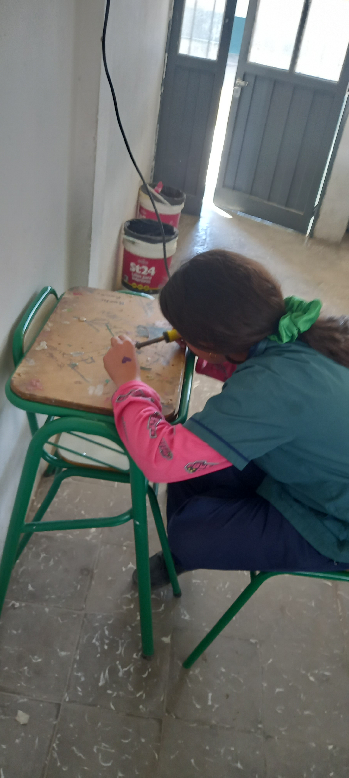
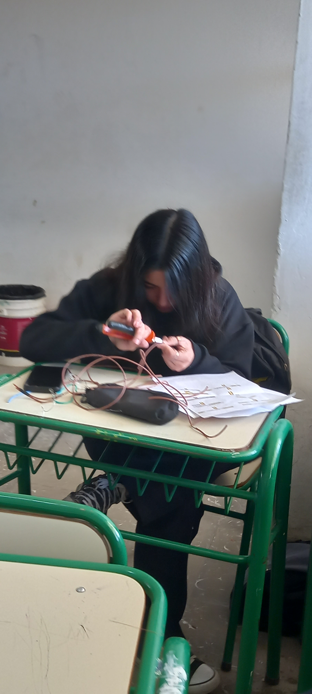
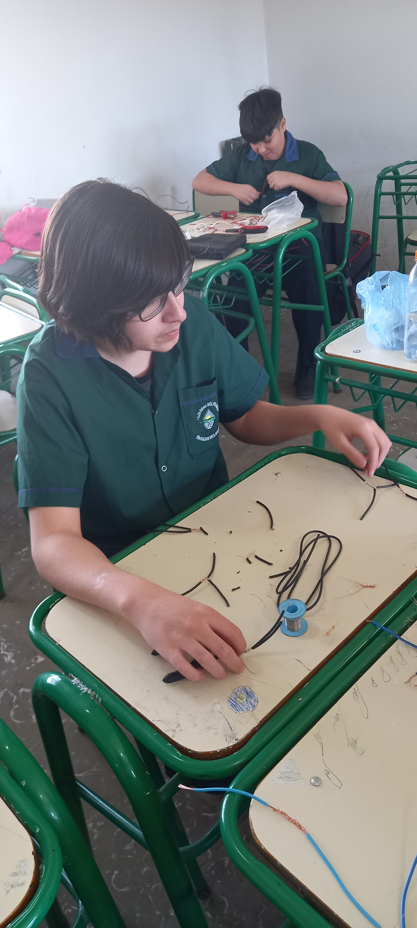
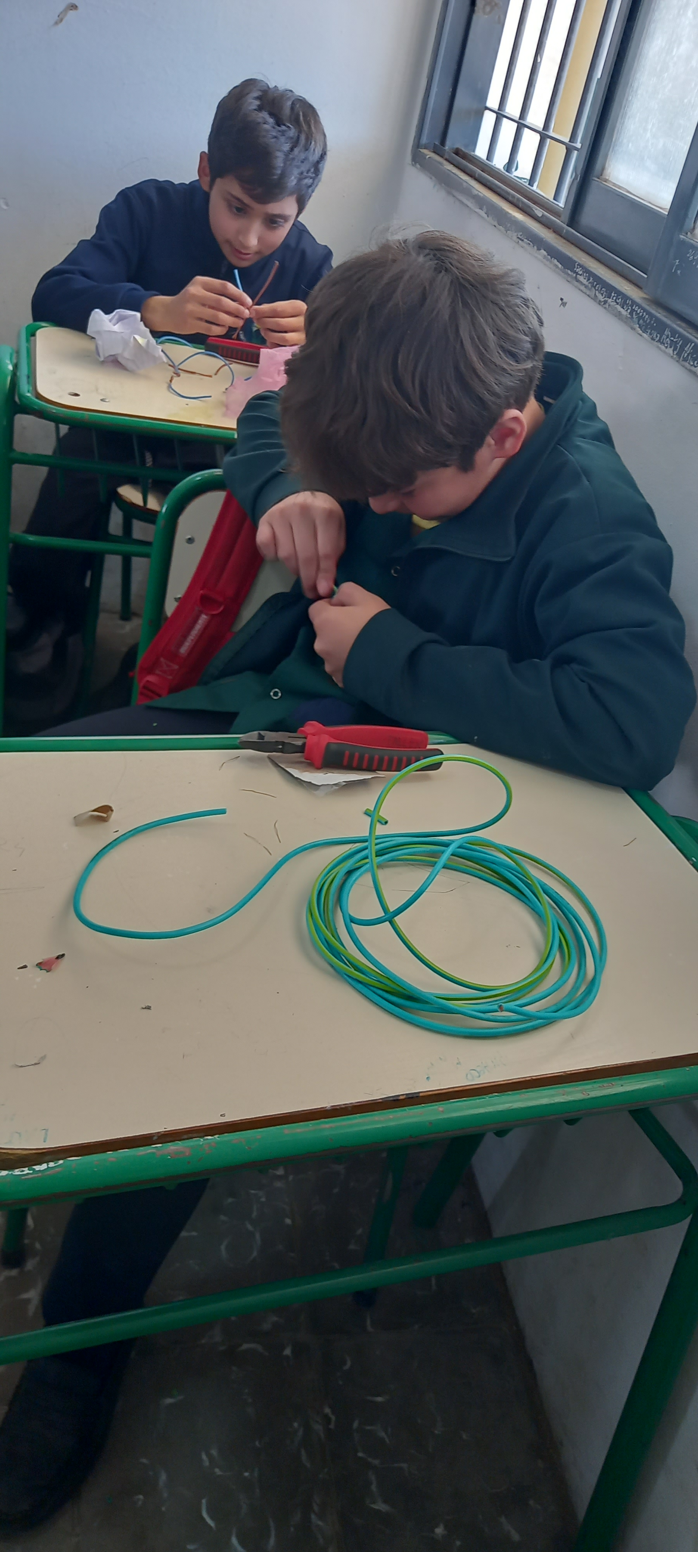
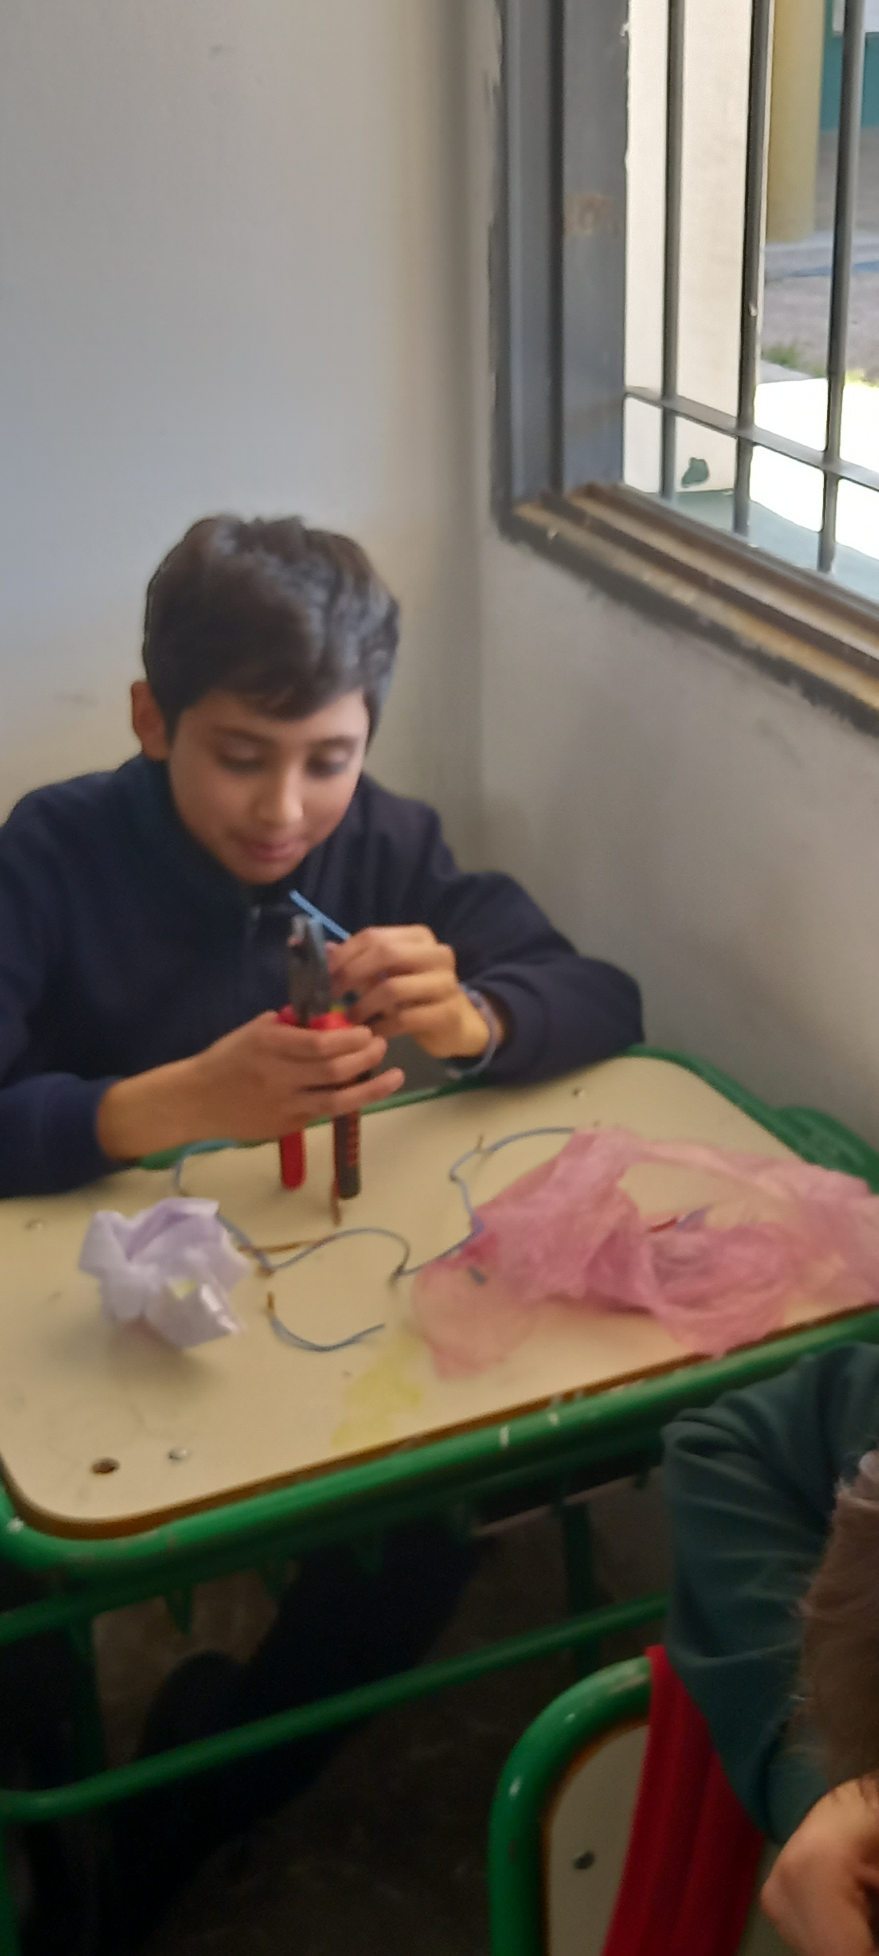
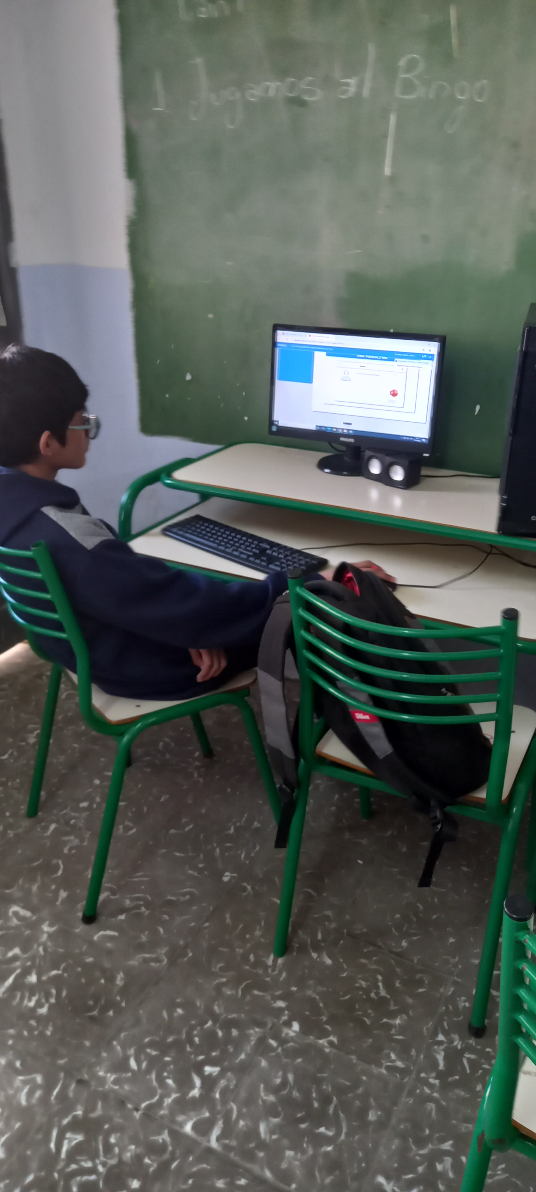
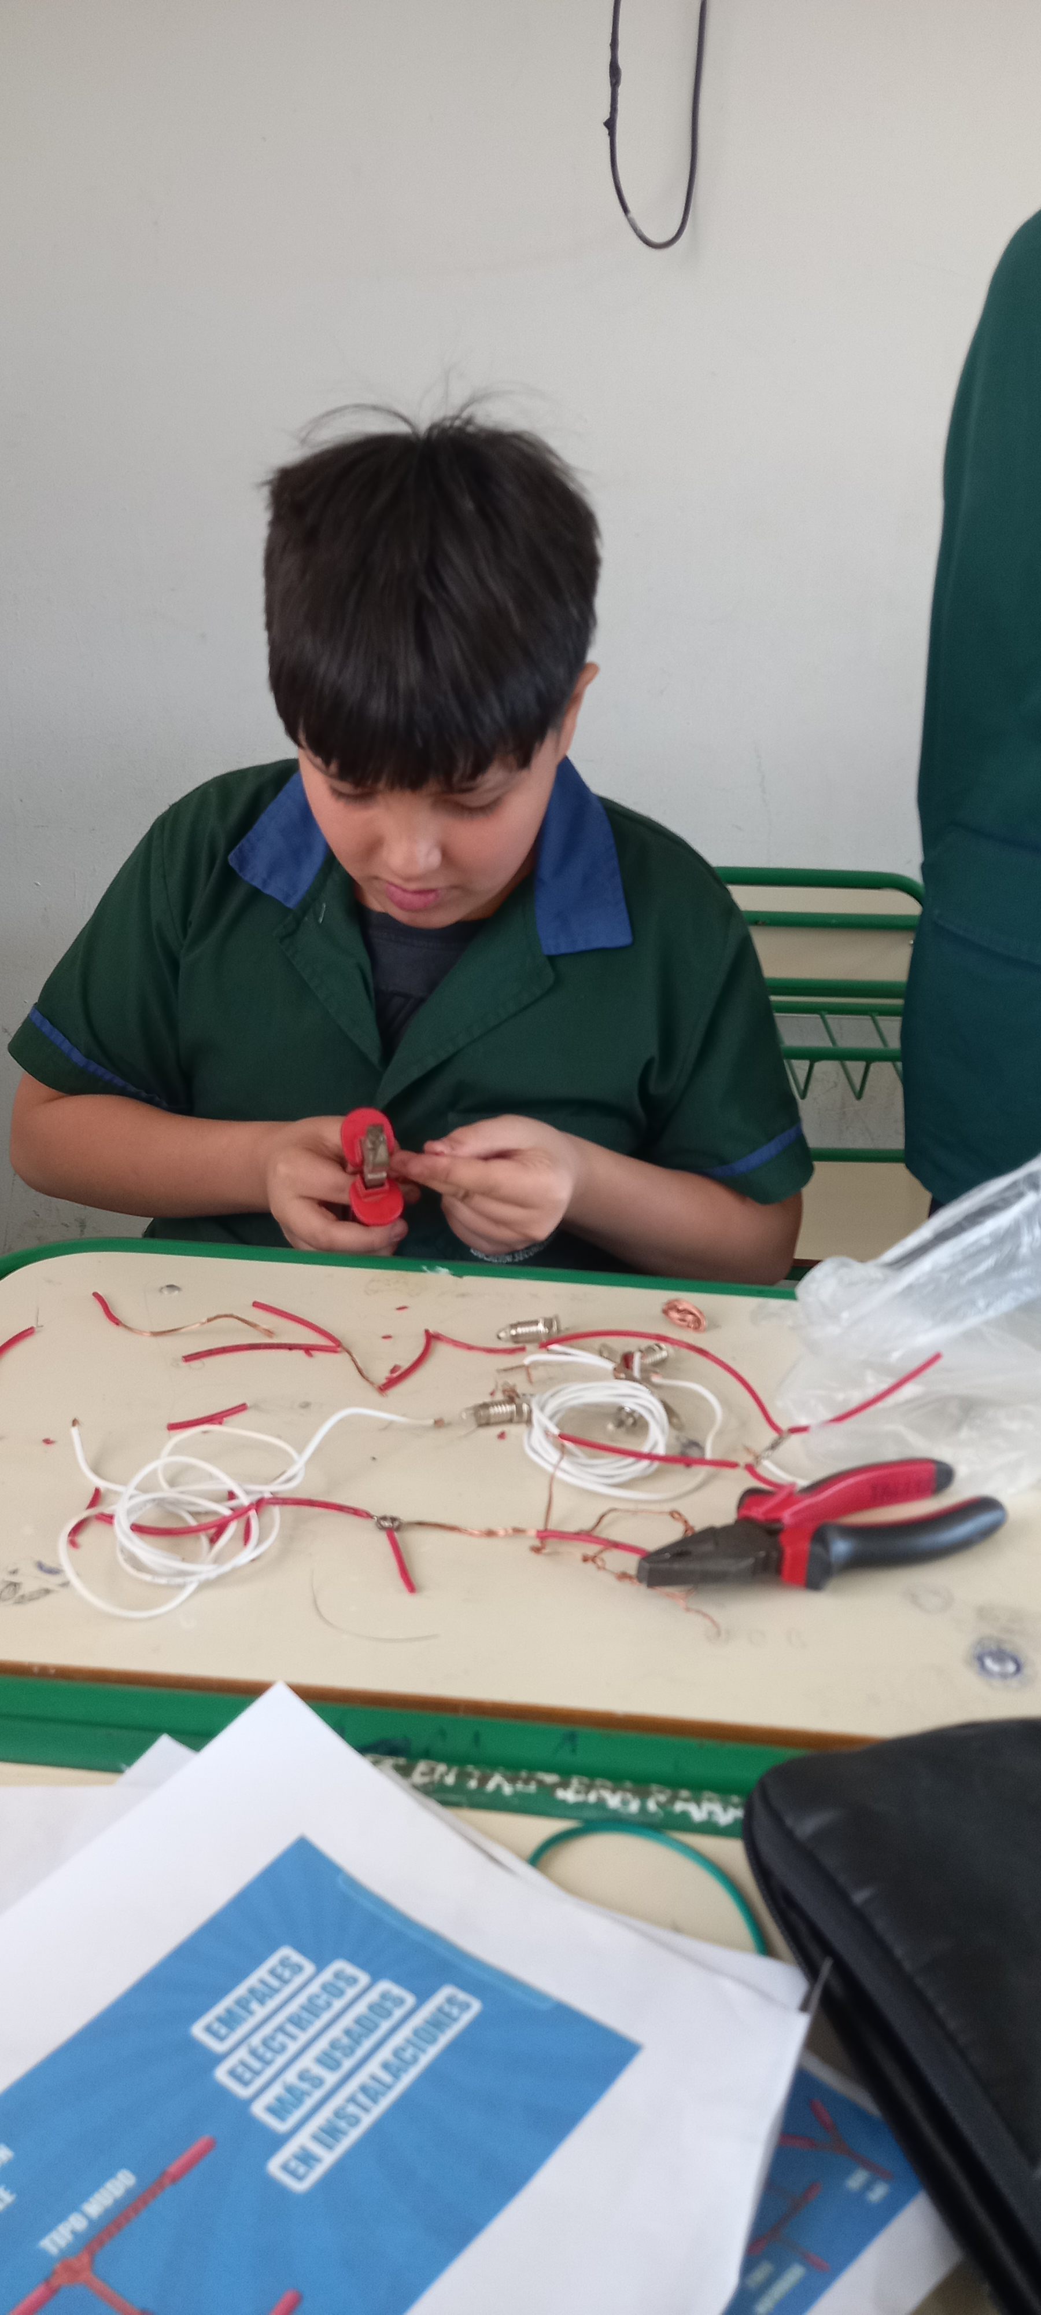
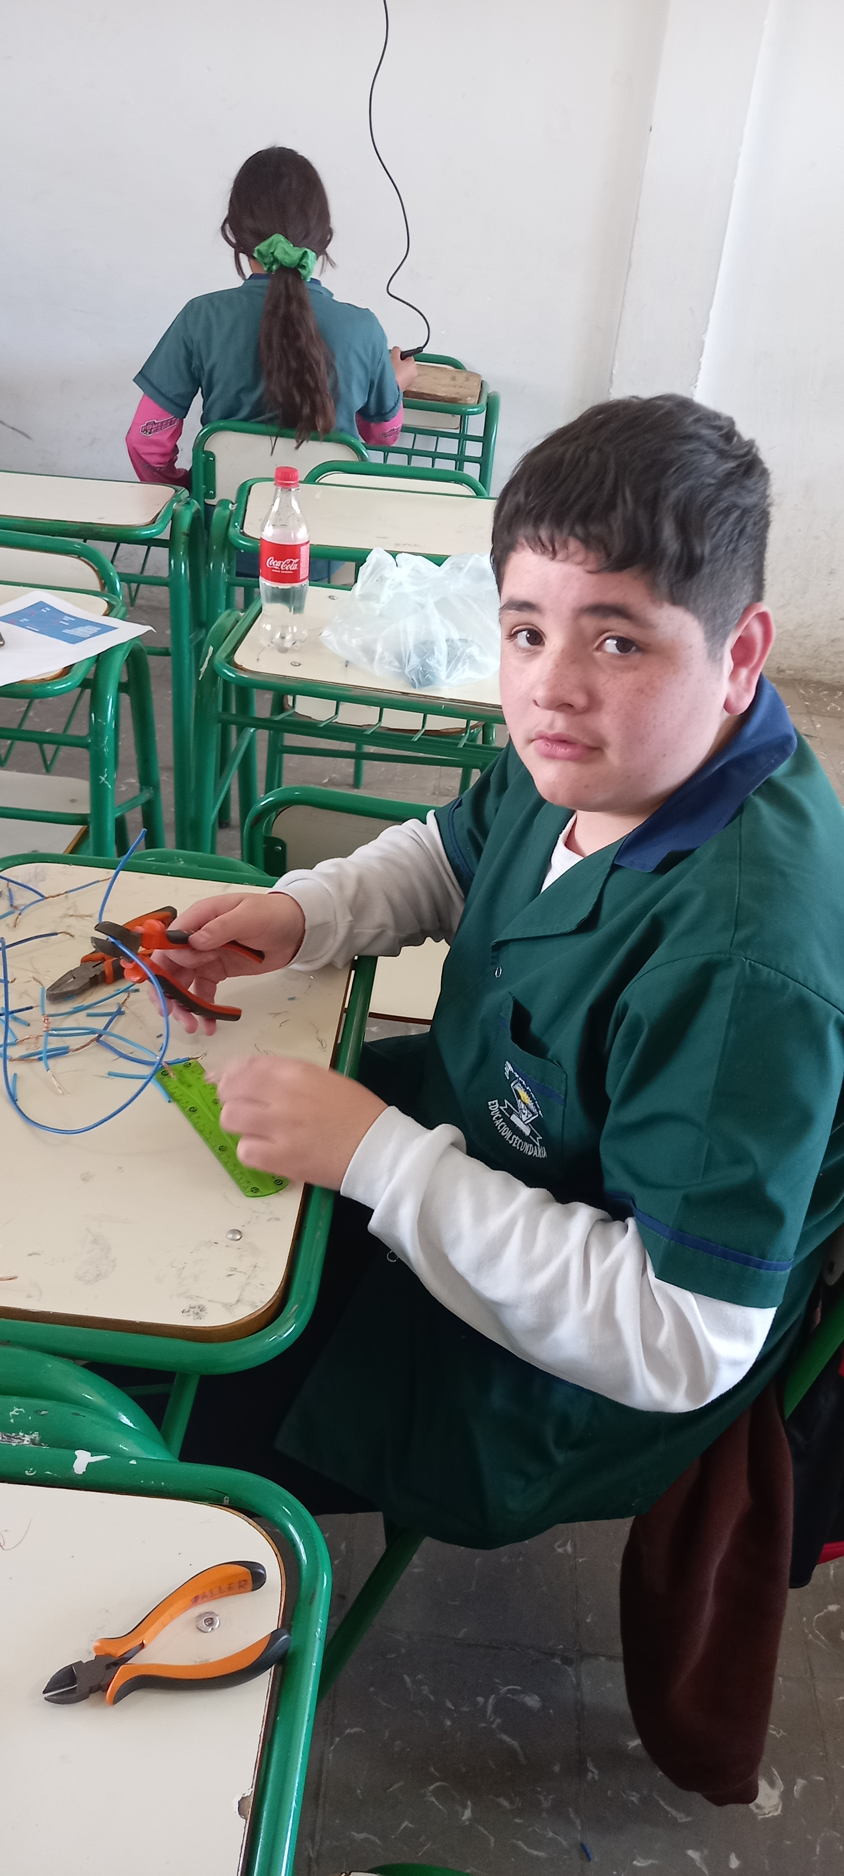
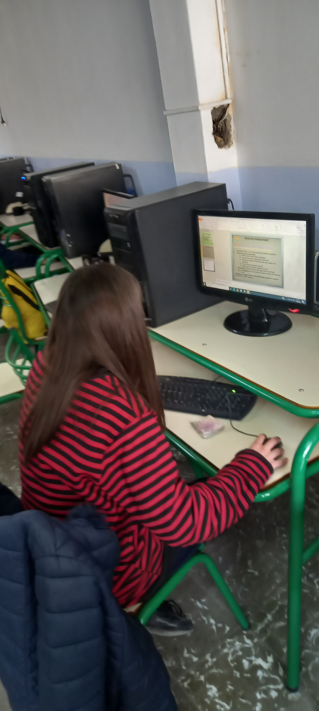
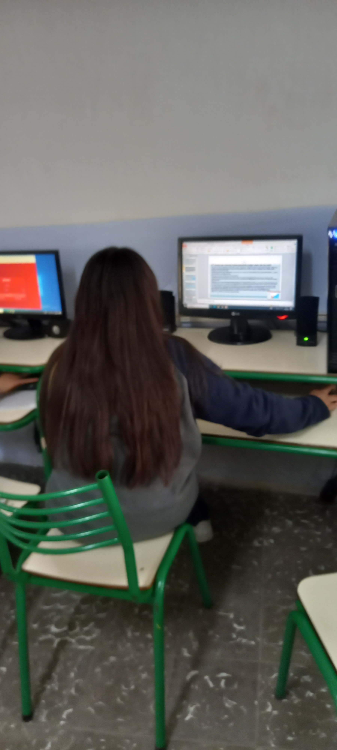
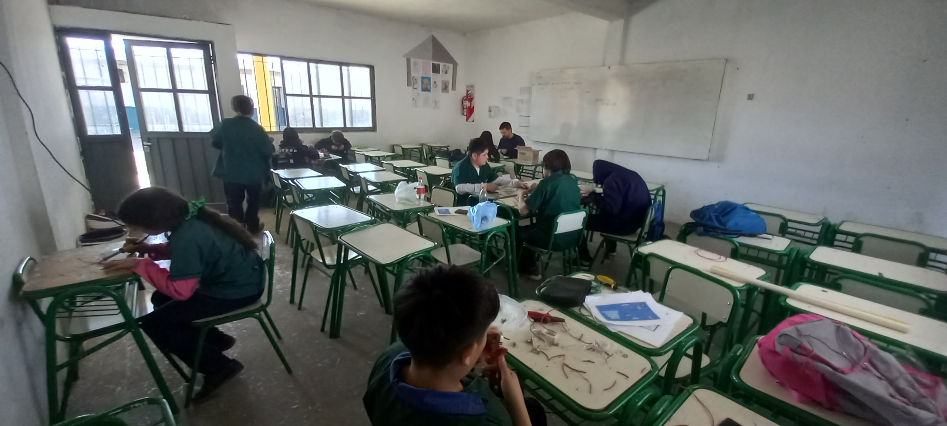
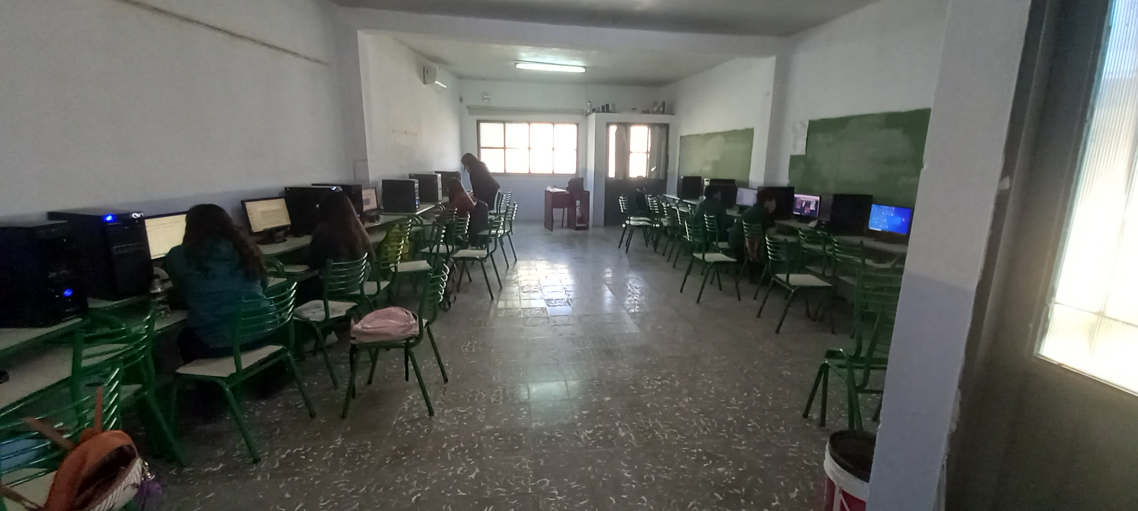

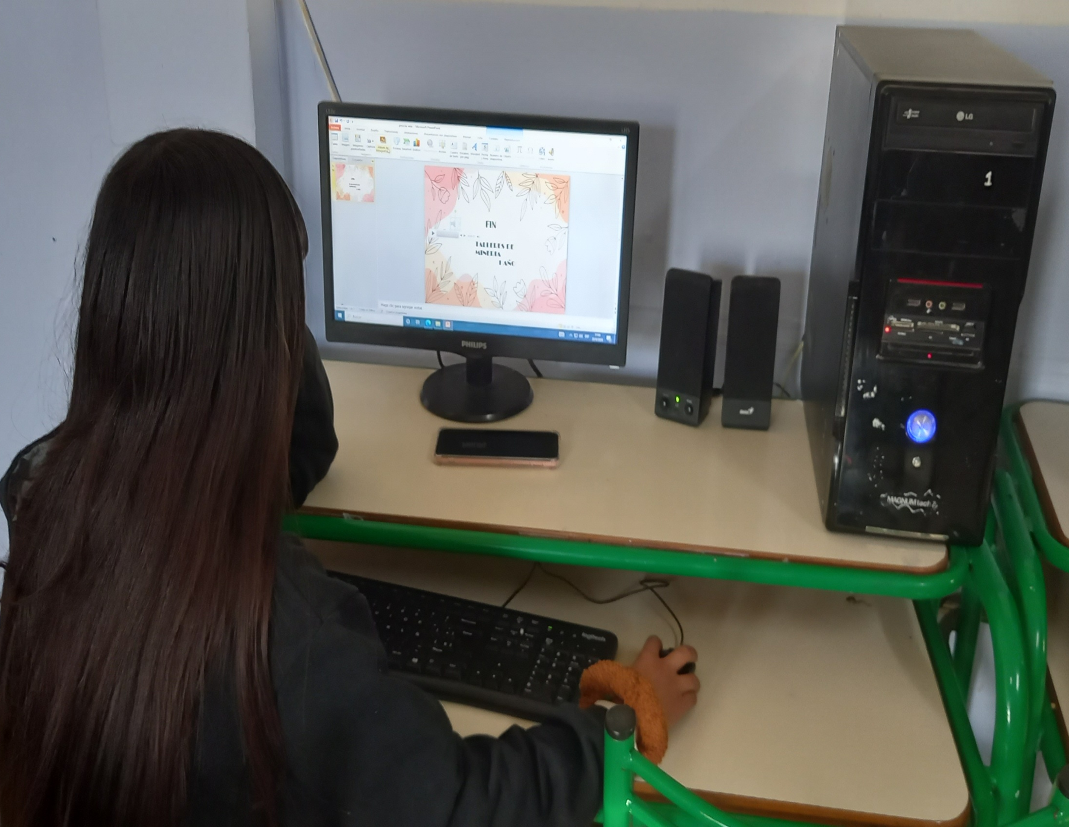
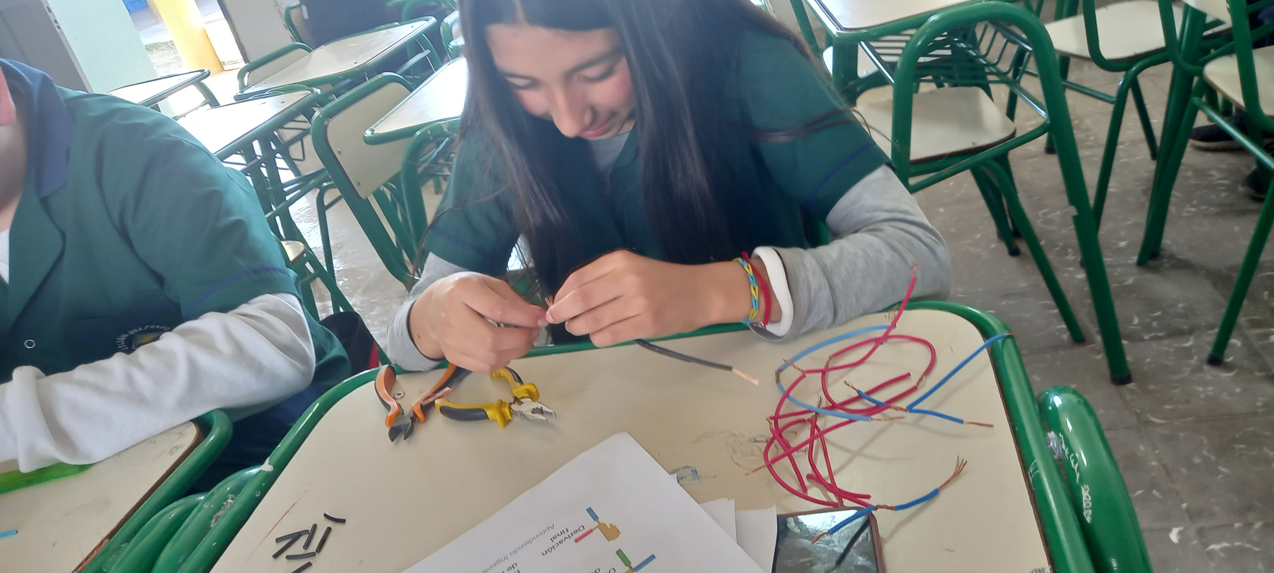
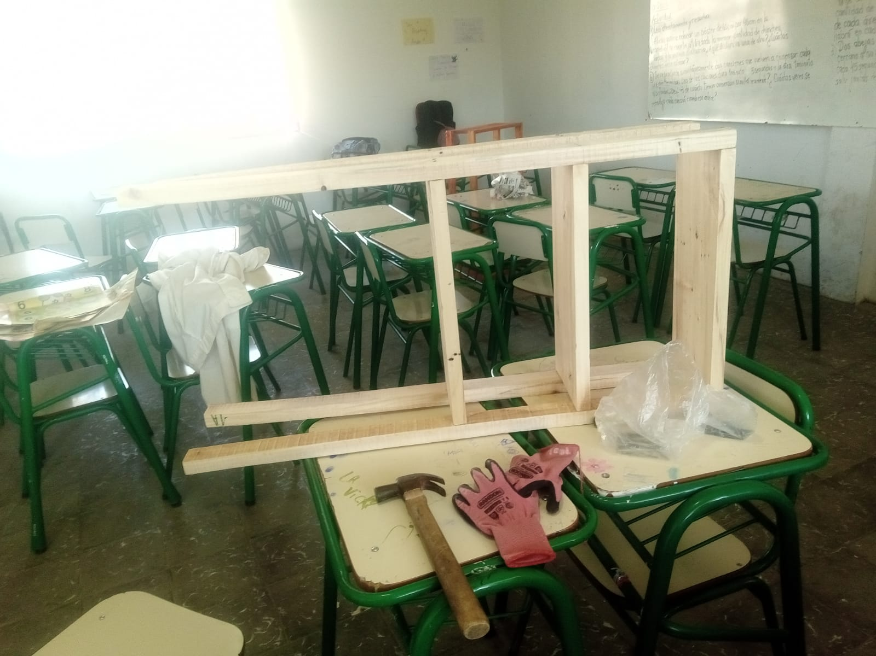
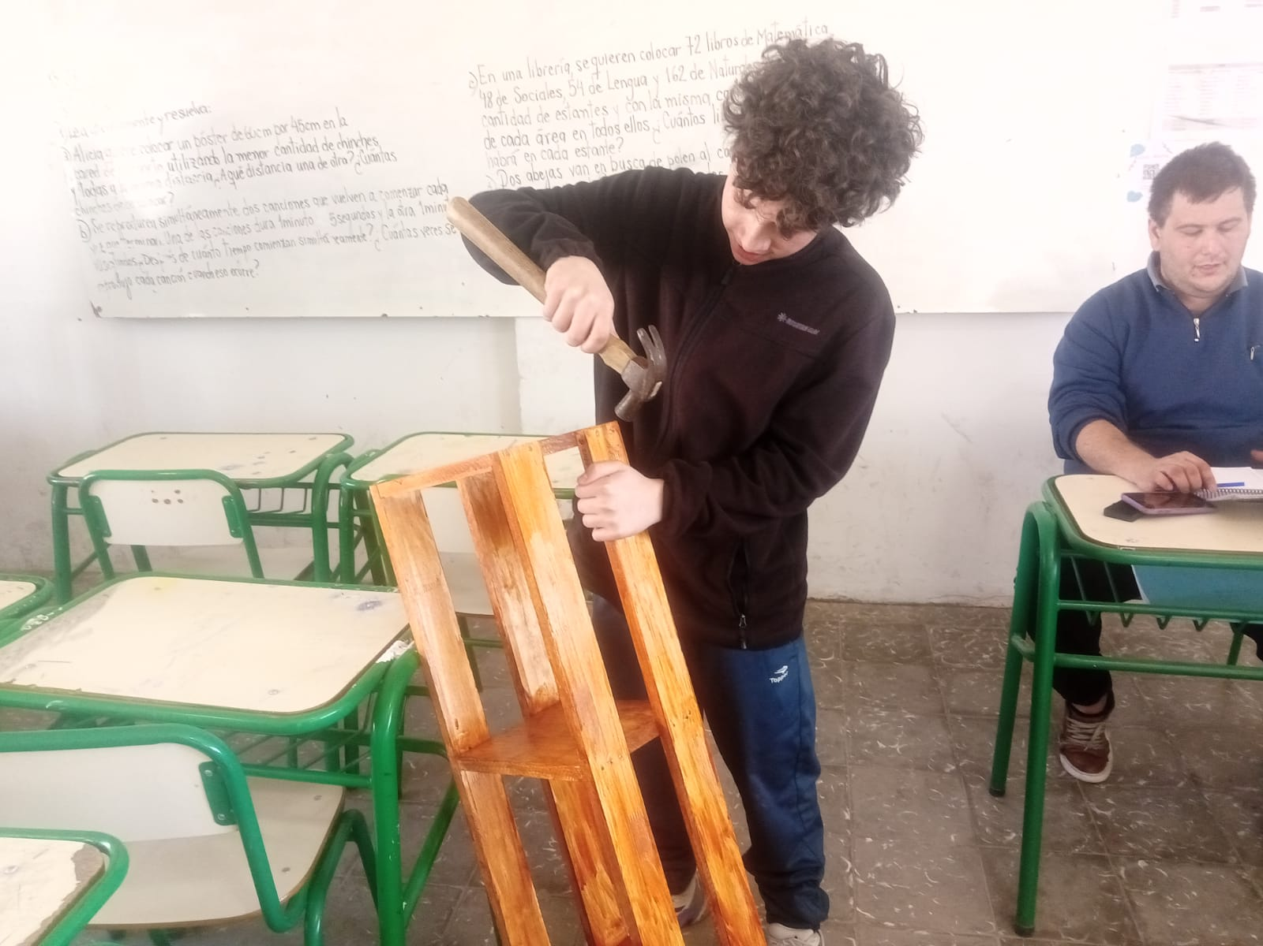
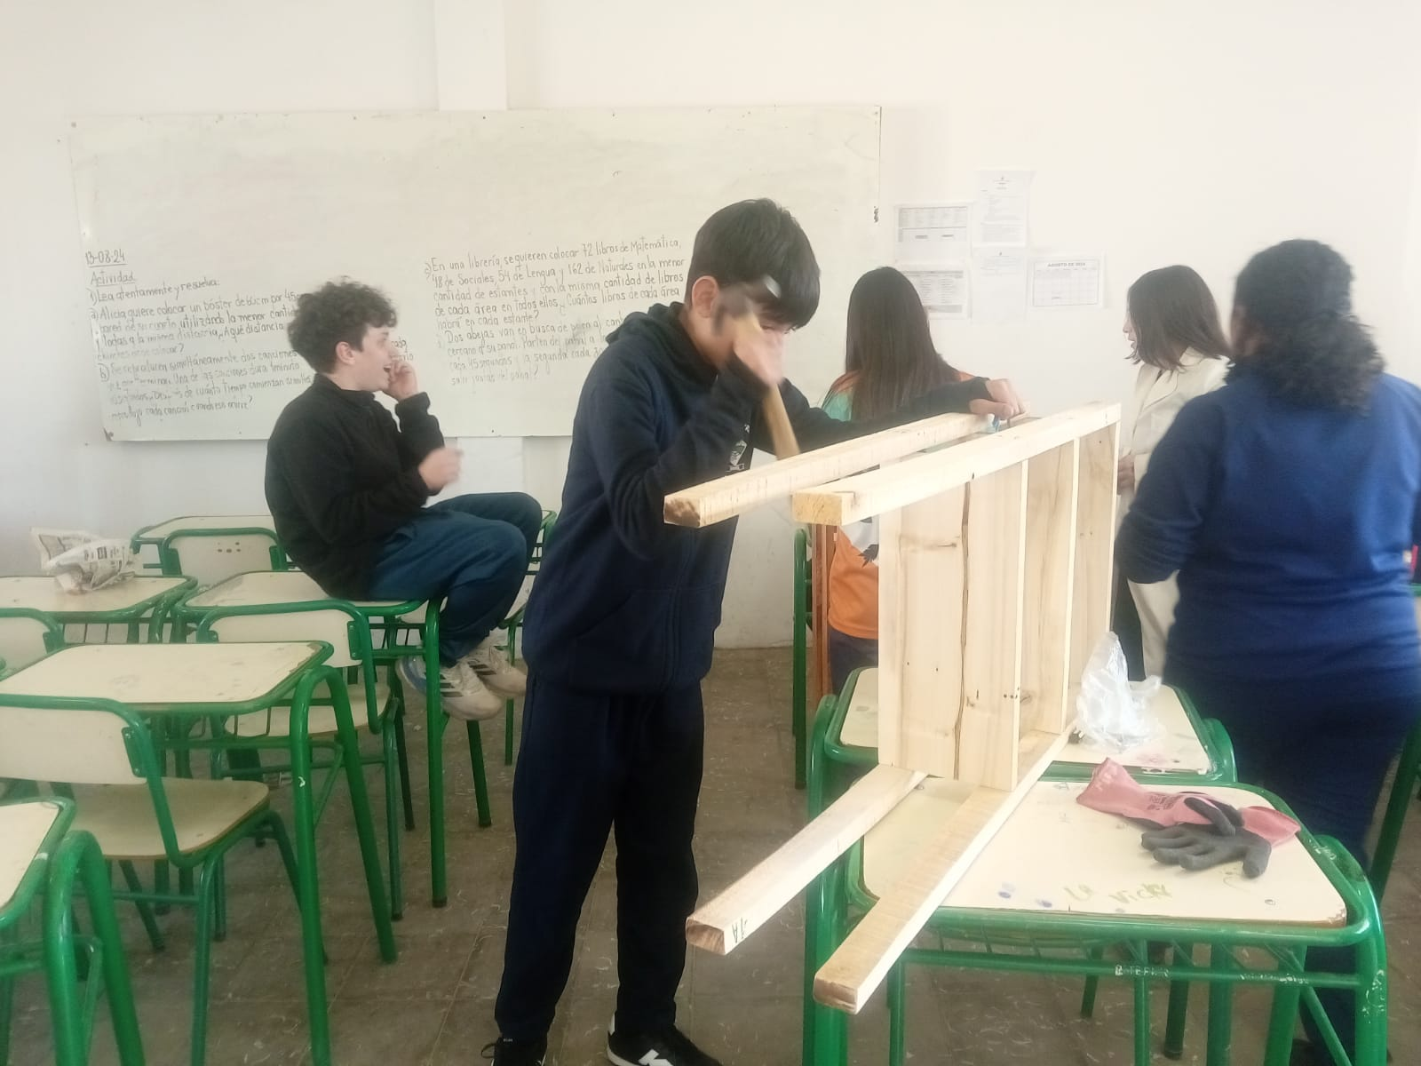
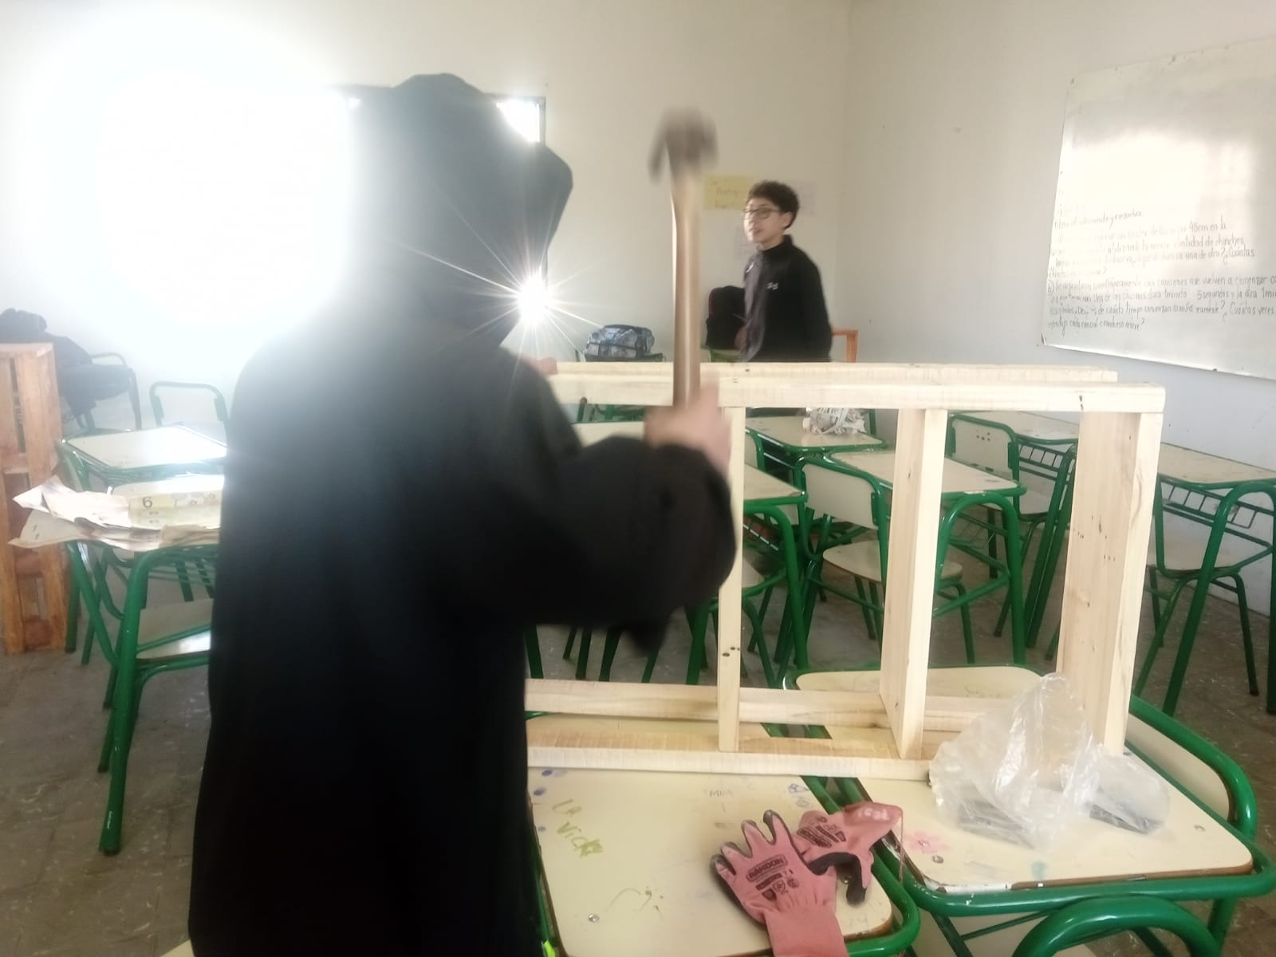
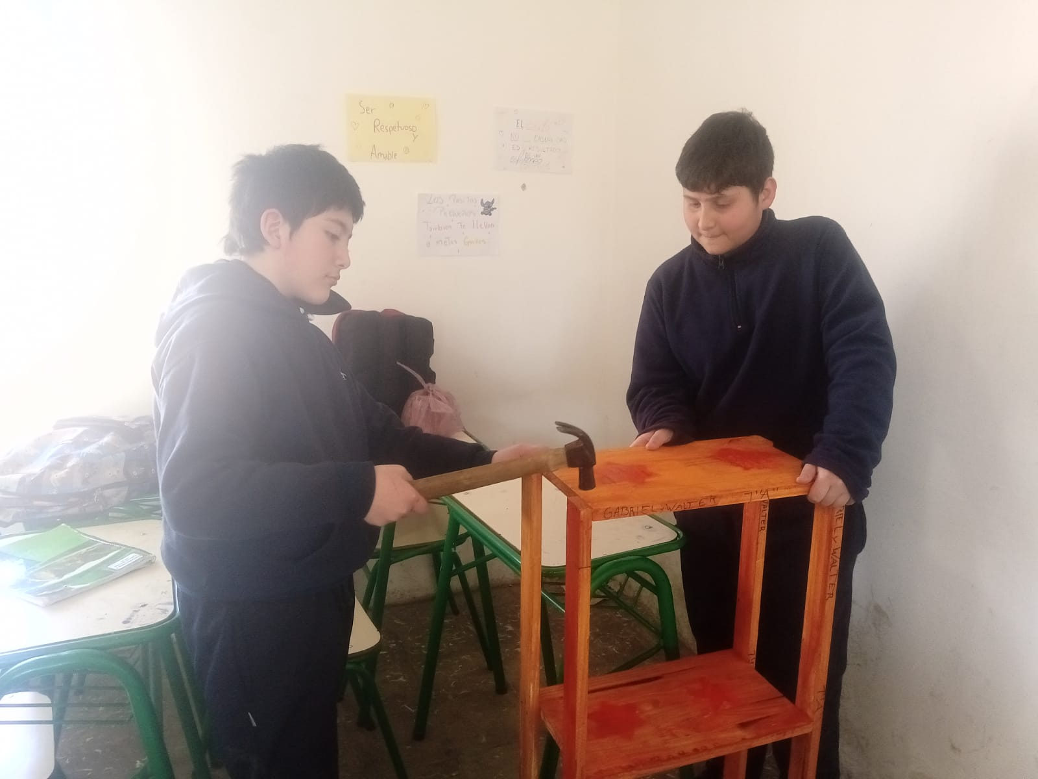
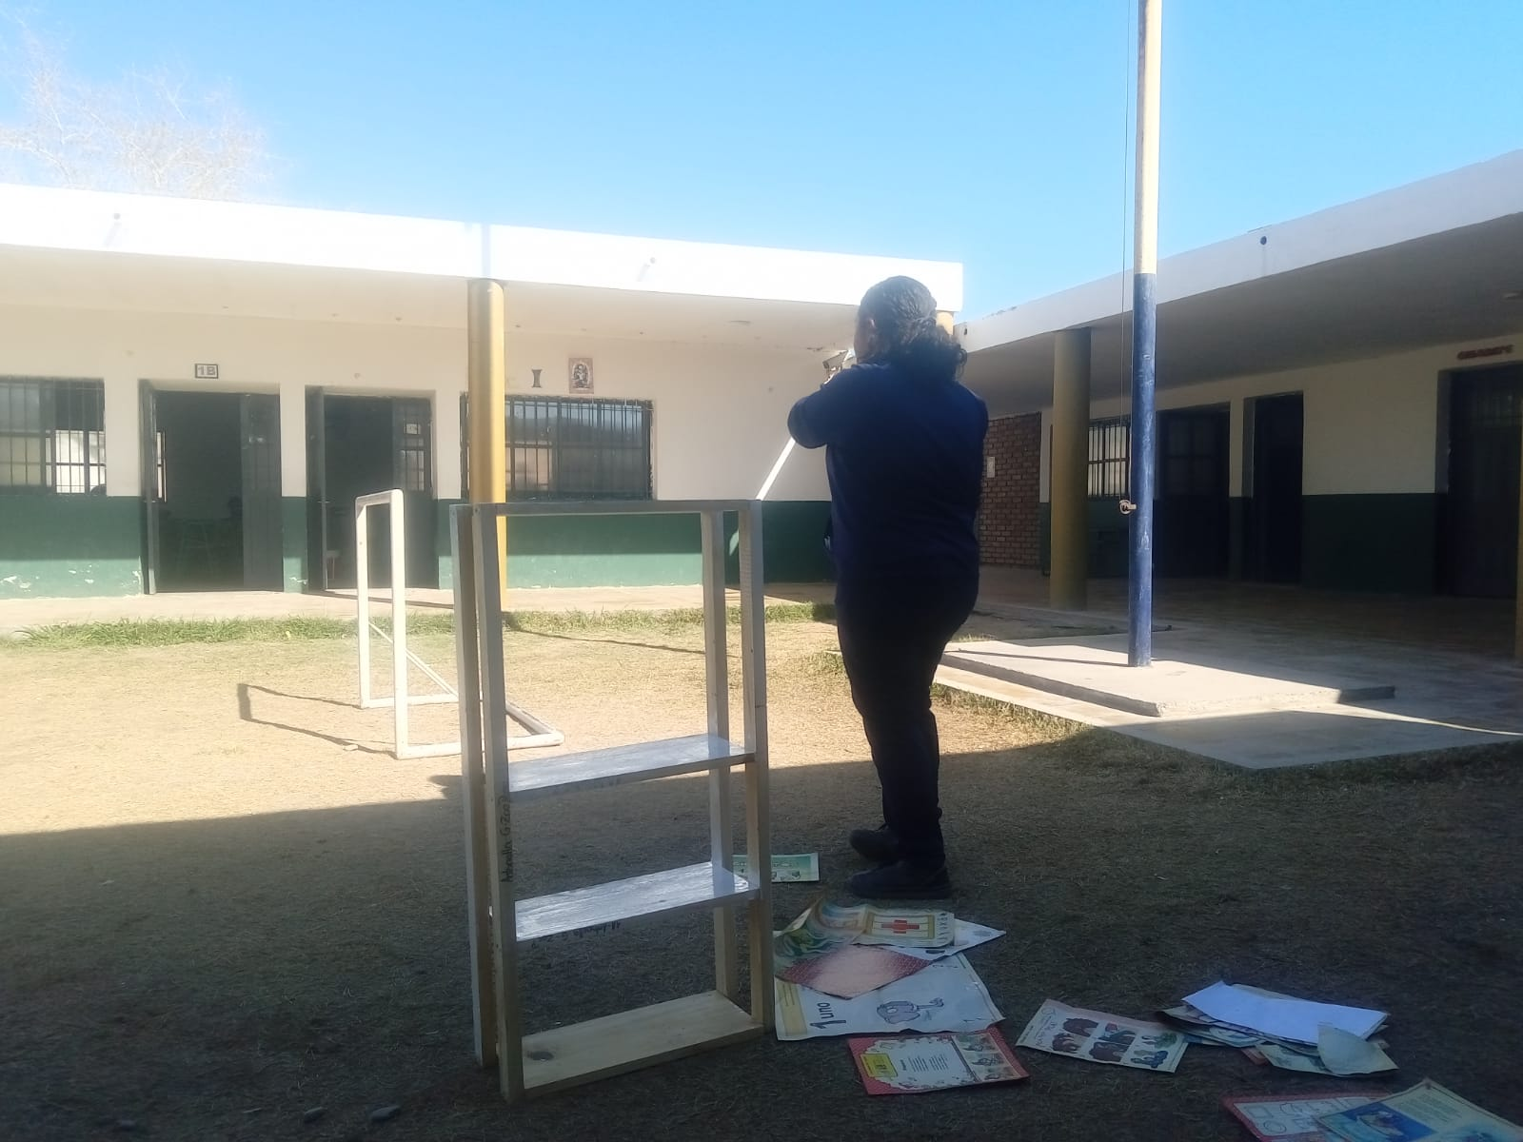
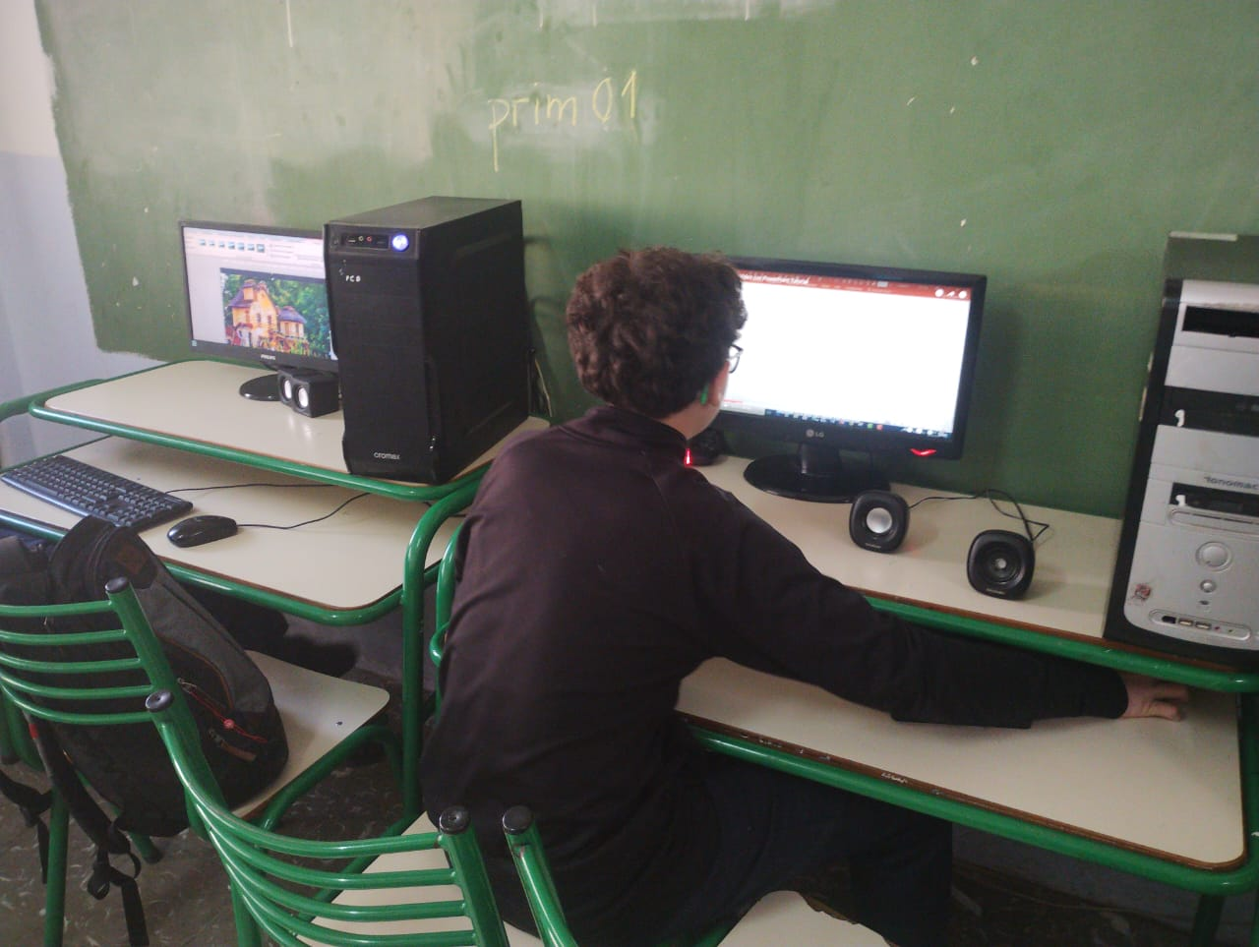
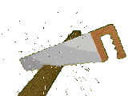
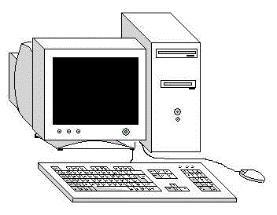
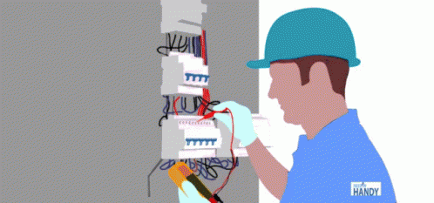

Talleres de Minería
Electricidad
Herramientas
Laboratorio de Informática
rama de la Física, que estudia las cargas eléctricas en reposo, las fuerzas que se ejercen entre ellas y su comportamiento al interior de los materiales.
El Taller de Herramientas nos enseña a como usar las herramientas, el funcionamiento que tienen, y a como fabricar muebles, estanterías, etc.
La Informática es la rama de la Ingeniería que estudia el hardware, las redes de datos y el software necesarios para tratar información de forma automática.
Profesor: Roberto Mas
Alumno: Lucio Montaña
Profesora: Andrea Gómez
2024 1°A
Profesora: Andrea Gómez
Profesor: Mathias Ariza
Alumnos: Lisandro Gómez
Jose María Martin
Autor: Lucio Montaña
Alumnas: Mia Saavedra
Gonzalo Martínez
Alumnos: Thiago Pereyra
Ignacio Zabaleta
Dante Cabrera
Alumnas: Luna Saavedra
Juan Ignacio Montaña
Walter Garro y Gabriel Barbosa
Alumna: Antonella Galván
Lisandro Vega
Magali Beja
Priscila Vera
Luana Mamani
Angelo Mercado
German Díaz
Bastian Gonzales
Emily Reinoso
Aleya Corica
Alumnos: Benjamin Solis
Laboratorio de Informática

